Slide 1
Итоговая аттестационная работа по программе повышения квалификации «Инженер данных (Data Engineer)» МГТУ им. Н.Э. Баумана 2023 год

Slide 2
АВТОР РАБОТЫ Вдовыко Алексей Игоревич

Slide 3
Проблема и значимость задачи
Далеко не всегда контракты указываются с нужным кодом, поэтому есть проблема как такие контракты "отловить" и определить в нужную группу.
Поэтому задача предполагает классификацию контрактов на основе объекта закупки, который сформулирован естественным языком. Также предполагаем, что могут иметь значение цена контракта и его длительность.
На основе этого на входе данные о контрактах. На выходе необходимо получить группу для каждого контракта.
Иногда контракт может относиться одновременно в несколько групп.

Slide 4
Цели и задачи решения
Необходимо на основе данных с ftp.zakupki.gov.ru научиться определять группу, к которой относится контракт с кодом ОКПД-2 41, 42, 43, 71.1.
Группы могут быть следующими:
1. Строительно-монтажные работы (СМР)
2. Проектно-изыскательские работы (ПИР)
3. Строительный надзор
4. Подключение коммуникаций
5. Прочее.
По ОКПД-2 контракты в общем случае должны разделяться так:
Строительно-монтажные работы (СМР) - 41, 42, 43(кроме нижеперечисленных)
Проектно-изыскательские работы (ПИР) - 41.1, 71.1
Подключение коммуникаций - 43.22
Строительный надзор – четкой группы нет.

Slide 5
Этапы решения задачи
Загрузка исходных данных
Проведение разведочного анализа данных и их предобработка
Работа с моделями

Slide 6
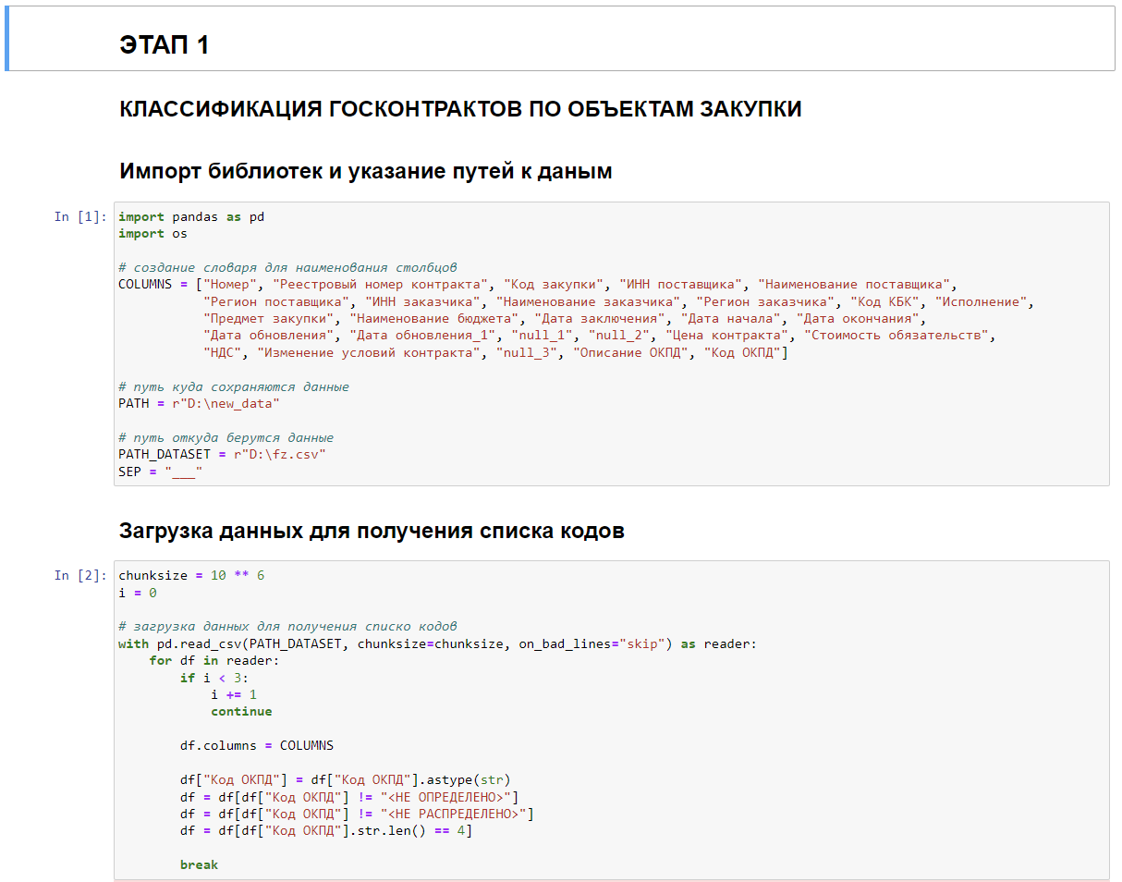
Этап 1. Загрузка исходных данных
Файл имеет относительно большой объем. Его можно обрабатывать либо частично, либо разделить на несколько отдельных.
Самый быстрый вариант решения по несоответствию строк – игнорировать.
Исправление некорректных строк возможно, но потенциально достаточно трудозатрат но, чтобы останавливаться на нем в первом приближении решения задачи. На данном этапе производится загрузка данных для получения списка кодов, который в дальнейшем будет необходим для формирования отдельных файлов содержащих определенный код ОКПД-2

Slide 7
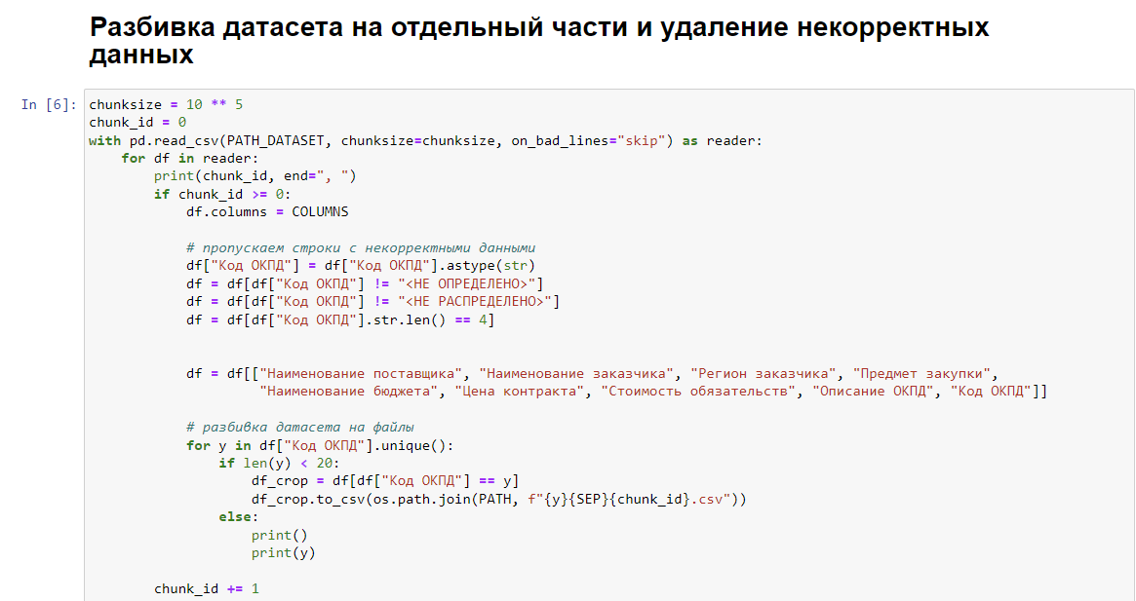
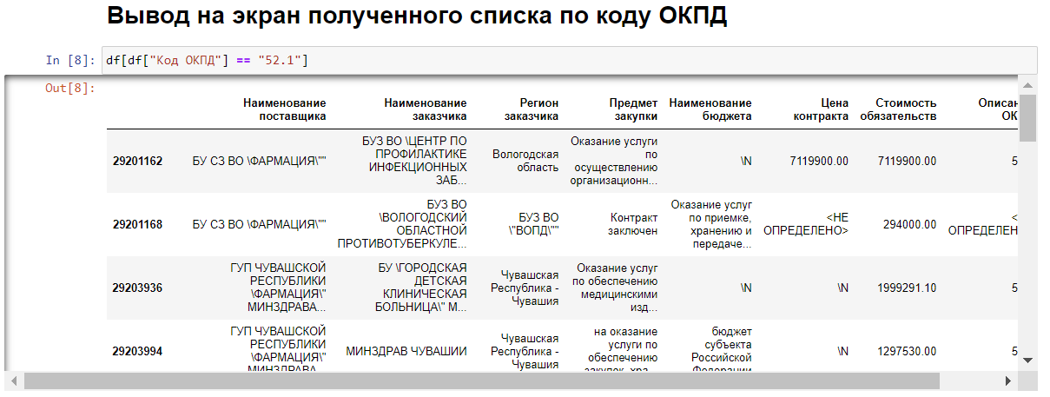
Разбиваем датасет на отдельные файлы по коду ОКПД-2. Строки с некорректными данными, такими как «НЕ ОПРЕДЕЛЕНО» и «НЕ РАСПРЕДЕЛЕНО» исключаются из итоговой выборки

Slide 8
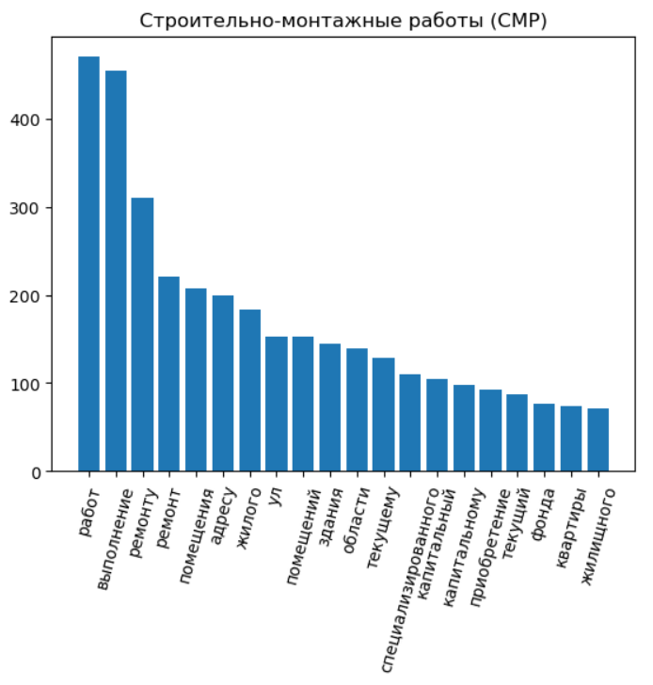
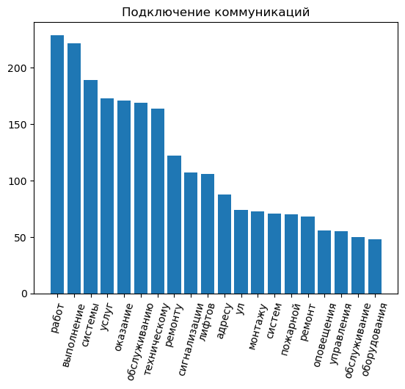
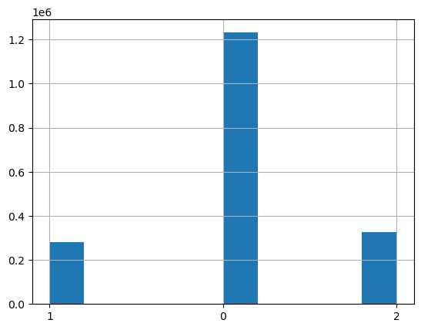
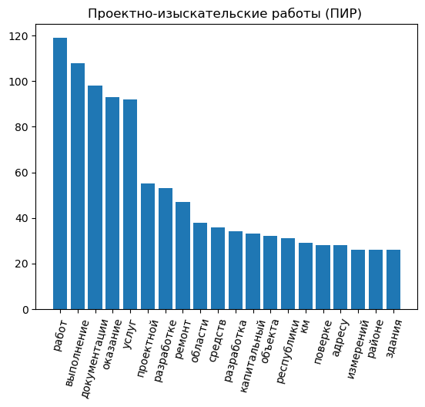
Этап 2. Проведение разведочного анализа данных и их предобработка
Мы можем оценить:
- Сбалансированность классов
- Частотность слов по классам
- Выделить назначение столбцов
- Проанализировать диапазоны сроков и цен контрактов

Slide 9
Этап 3. Работа с моделями
NLP
Это обработка естественного языка
Модели не могут напрямую работать с текстом. Что можно сделать для данной задачи:
1. Обработка регулярными выражениями
2. Стоп – слова
3. Лемматизация
4. Токенизация
5. Векторизациять с текстом
- CountVectorizer (мешок слов)
- TfidfVectorizer (построение значений Tfidf для текста).
CountVectorizer – Подсчет частотного вхождения слов, в виде матрицы, где строка – это документ, а столбец это слово, а значение – количество вхождений слова в документ.
TF-IDF (сокращение от term frequency — inverse document frequency) – это статистическая мера для оценки важности слова в документе

Slide 10
ВЫВОДЫ И РЕЗУЛЬТАТЫ РАБОТЫ
Учет цены и срока контракта не влияют на итоговой результат
Выведена итоговая статистика по моделям и их точностях
Использование K-mean не повлияло на результат, много записей предсказаны некорректно

